Slide 1
兒少保護 談網絡的分工與合作
屏東縣政府社會處

Slide 2
主題
處遇流程與內容
教育單位的角色
通報提醒
實務問題

Slide 3
主題一
處遇的流程與內容

Slide 4
社會處：三級介入的概念
發生家暴、性侵、兒少/老人/身障等保護問題。
因貧窮與多重問題造成環境脆弱性因此需要多重支持與介入
支持與照顧成員功能健全的家庭。
一級
一般家庭
二級
脆弱家庭
三級
保護家庭

Slide 5
兒少保護案件的處理程序
受理通報(初篩) 確認是否為緊急案件 分級分類處理
1
結案 SDM安全評估 結案評估
4
調查評估 調查報告 SDM安全評估 SDM風險評估
2
處遇服務 家庭功能評估 擬定處遇計畫 親職教育 定期檢視執行狀況及修正處遇計畫
3

Slide 6
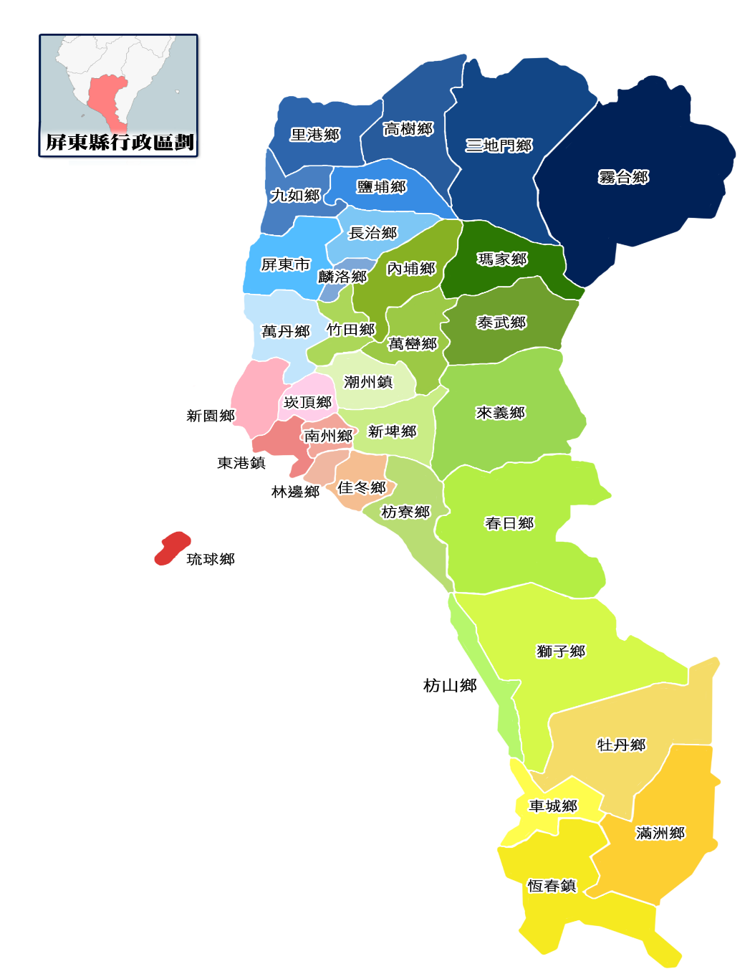
兒少保護及兒少性剝削資源佈建情形(1/2)
家庭支持
兒少家庭追蹤訪視及關懷服務方案
兒少保護個案家庭復原暨結束安置追蹤輔導方案
家外安置
兒少拒毒個案家庭復原暨司法結束安置追蹤輔導方案
親職教育
親職賦能
自立方案
性剝削輔導服務
早期逆境少年支持輔導方案
親屬安置服務量能計畫
自立少年生活適應服務量能計畫
行為人輔導教育服務方案
未成年行為人預防教育輔導服務
強化寄養家庭及機構照顧量能
性剝削被害人關懷處遇服務計畫

Slide 7
兒少保護及兒少性剝削之策進作為(2/2)
提升風險管控，深化保護服務輸送
先導計畫的實施辦理，本縣為試辦縣市
結合公衛醫療資源，發掘潛在個案
以一站式精神整合兒少保護服務方案
將家庭處遇服務及結束家外安置後續追蹤方案整併，及增加專業人力，使服務內涵更加貼近家庭需求。
強化家外安置個案尋親機制及寄養家庭及機構照顧量能
運用團隊決策模式強化親屬照顧量能計畫
於機構中導入陪讀及伴讀計畫之外展資源
培育兒少自立能力及擴充自立服務服務資源(跨局處整合資源)
與勞青處合作規劃友善職場
媒合技職技術的教學資源及就業促進津貼
與城鄉發展處連結社會住宅包租代管方案
提供近便性諮商輔導服務
增加專業人力提供外展服務，協助兒少創傷復原
跨局處整合宣導計畫及教育訓練
結合教育處、衛生局辦理教育訓練，提升網絡專業人員創傷評估
Notes:
3/9/2022
7

Slide 8
脆弱家庭的處理程序
受理通報(初篩) 分級分類處理
分流評估
1
結案
4
訪視評估
提出評估報告
擬定服務計畫
2
執行服務計畫
根據案家的需求提供相關資源
3

Slide 9
社會福利服務中心‧脆弱家庭服務內容
提供
協助
家庭經濟陷困‧經濟支持
兒少發展不利處境‧兒少照顧
與家庭經濟議題需求有關的服務。
協助申請福利身分及津貼補助、其他相關福利補助。
協助家庭中未成年子女照顧。
育兒指導、家務指導、托育服務、早期療育、課後照顧、喘息服務、特殊教育、親子團體、兒少及親子諮商輔導、兒少家外安置服務、收出養服務、行為輔導等。
提供
家庭支持系統變化‧生活支持
協助
支持家庭的生活協助。
心理及情緒支持、物資協助、居住協助；媒合就業諮詢、職業輔導、醫療復健、法律權益、通譯服務等。
家庭成員有不利處境‧照顧安排
協助家庭中自我照顧能力弱、有特殊照顧需求之成員照顧。
家庭照顧者喘息服務、安置服務、社區照顧關懷；媒合長期照顧服務（含身心障礙者服務）、心理衛生、藥酒癮服務等。
協助
家庭關係衝突或疏離‧關係改善
協助
協助家庭成員關係與衝突緩和。
一般性家庭教育（諮詢及服務）、家事商談、婚姻調解協商、家庭會談、家庭會議等。
個人生活適應困難‧個人適應
協助個人恢復社會適應功能。
連結自殺防治、個人諮商或心理治療、成人教育、社會參與活動、社區鄰里支持等。
9
Notes:
9

Slide 10
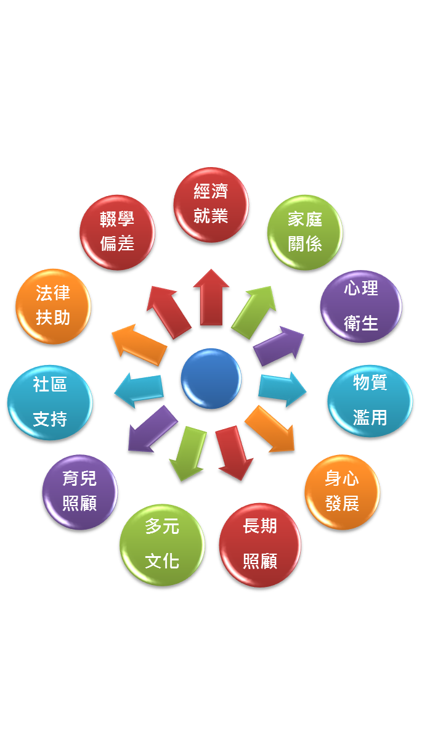
脆弱家庭個案服務網絡連結
公私協力合作
職業訓練、就業媒合與失業補助
教育中輟及就學輔導
家庭教育服務
少年及虞犯輔導
自殺防治關懷訪視
精神醫療與心理衛生服務
毒危中心與戒癮服務
身障及早療個管與福利服務
長期照顧服務
法律扶助
其他(婦女、新住民、原民服務等)
網絡連結
服務方案
家庭支持服務資源布建方案
育兒指導服務方案
兒少及家庭社區支持服務方案(小衛星)
發展遲緩兒童社區療育服務
社區家事商談服務方案
未成年懷孕服務方案
少年自立生活方案
自立脫貧方案
兒少教育發展帳戶
其他(各人口群專精、創新服務方案)

Slide 11
家庭(社福)中心系統間
派案爭議議題
網絡對社政期待
人人都個管 各個沒人管
早療個管
身障個管
脆弱
家庭
未婚懷孕
遊民關懷
中輟輔導
保護案件
長照個管
原民個管
育兒指導
安置服務
親職教育
福利資源角色/短期
福利資源角色/短期
經濟扶助
福利資格取得
心理諮商
家務指導
就業服務
強制親職教育介入
脫貧方案
經濟協助
脫貧方案
福利資格取得
尋找協尋兒少
個案管理角色/長期

Slide 12
主題二
學校的角色

Slide 13
教育單位的角色
偕同訪視個案‧持續追蹤
提供專精服務
共案合作
提供資源
轉介連結
開案後與其他網絡單位共同尋求解決方案。
個案通報
於業務範圍給予個案家庭需要的服務資源。
協助個案家庭轉介至其他服務資源。
個案家庭不利處境複雜未明時進行通報。
參與跨網絡溝通平台機制
集合跨網絡成員分享個案家庭服務資訊及近況，建立分工服務目標。
(例：毒防中心協助個案減少毒害、社福中心幫助個案家庭脫貧及親職能力加強、學校或學生輔導諮商中心留意個案家庭孩童在校學習及心理調適…等。)
Notes:
13

Slide 14
共案合作的重點
主動關懷
分工合作
追蹤、轉介(通報)
可先運用校內資源或連結相關資源。
避免無意間洩漏案家隱私或表露歧視的態度
配合調查(學校不應拒絕社工人員執行職務或訪視)。
提供更多關於學生的資訊。
協助觀察學生的變化或提供校內資源。
若學生狀態惡化，或涉及到兒少保護情事；需要再通報或告知主責社工。
追蹤調查後不開案的案件。

Slide 15
反思-以中輟生輔導為例 你的期待不是我的期待
社工的想法
提升孩子的家庭功能及避免不當照顧的狀況發生。
學校的想法
希望社工能協助孩子回來學校上學。

Slide 16
追根究柢-找出社工與老師的觀念差異來源
社工的想法
【以家庭為中心】的思考方式。
學校的想法
【以兒少為中心】的思考方式。

Slide 17
追根究柢2-找出社工與老師的觀念差異來源
以兒少為中心的思考模式
以兒少為中心
和家庭工作是維護兒童的手段，而不是目的。
重視照顧者的親職能力與責任，但容易責怪傳統上有較多照顧責任的母親。
以家庭為中心的思考模式
以社區為基礎的服務，對所有家庭提供支持父母角色的服務。
將各個家庭成員的角色與需求納入考量。
是不是更能理解社工與老師間想法差異的來源呢？

Slide 18
主題三
通報的小提醒

Slide 19
教育人員是兒少保護網絡一員
家庭及學校是兒少社會化時間最長的學習場域，因此父母與師長是兒童、少年關係最密切的成員。
關於兒少保護的法令，如兒童及少年福利與權益保障法、家庭暴力防治法、性侵害犯罪防治法、兒童及少年性剝削防制條例等，皆賦予學校「責任通報」的義務。

Slide 20
兒少保護的類型
身體不當對待
精神不當對待
監護不周
飲食、衛生衣著、居住環境不周
性不當對待
其他兒少保護案件
提醒
兒少保護共分為六大類型
根據不同類型使用正確表單
釐清主要照顧者的態度及是否有合適照顧資源相當重要
可留下傷勢照片，近拍、全身
被害人/相對人身分資訊清楚註記

Slide 21
脆弱家庭辨識指標
涵蓋家庭整體及個別成員可能遭遇的脆弱性因子
家庭經濟陷困
兒少發展不利處境
工作不穩定或失業、急難變故
家庭成員因傷病有醫療或生活費用需求
家庭因債務、財務凍結或具急迫性需求
主要照顧者資源或教養知能不足，且無合適替代性照顧者或輔佐人
具有特殊照顧需求之兒少，致主要照顧者難以負荷或照顧困難有疏忽之虞
兒少不適應行為，因家庭功能薄弱致有照顧問題
家庭支持系統變化
家庭成員有不利處境
天然災害或意外事故等突發性事件致家庭支持功能受損
家庭成員突發性變故致家庭支持功能受損
家庭成員生活自理能力薄弱或其他不利因素致有特殊照顧或服務需求
疑似或罹患精神疾病致有特殊照顧或服務需求
酒癮、藥癮等成癮性行為致有特殊照顧或服務需求
家庭關係衝突或疏離
親密關係、家庭成員關係衝突(未達家暴程度)或疏離致家庭成員身心健康堪慮
個人生活適應困難
自殺/自傷行為致有服務需求
因社會孤立或排除的個人致有服務需求
21

Slide 22
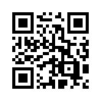
通報提醒：統一由關懷E起來通報
https://ecare.mohw.gov.tw/

Slide 23
通報案情要寫些什麼
通報表內的案情摘要是篩案及接案社工判斷案件最重要的資訊來源。
清楚、明確的案情摘要可大幅度提升處理效率。
案情摘要包含：
案情大要：本次發生了什麼事件？人事時地物。
個案家庭狀況：案主與誰同住？家庭間的關係如何？
兒少主要照顧者的態度：家長對於社工介入的意願如何？過往是否接受服務或資源？
學校所做的努力：學校與家長談論過什麼議題？狀況為何？學校轉介三級輔導或其他資源的狀況？

Slide 24
主題四
常見議題的分享

Slide 25
回答老師們對於社工類型的疑惑
社工的類型那麼多？我要怎麼區分呢？
以下針對公部門常見的社工類型與角色做說明
不同類型的社工，角色功能和工作型態會有很大的差異！
資源型社工
個管型社工
針對單一性福利或服務方案，了解服務使用者的需求、認定問題，深化服務方案的品質。
如寄養社工、育兒指導社工、經濟扶助社工、慈濟社工。
串連案主與社區資源的角色。也就是將案主的需求與最適當提供服務的機構、設施或個人搭上線。
如兒少、成人保護社工、脆家社工、身障個管社工等。

Slide 26
常見的社政資源(兒保篇)
兒少家庭寄養服務
兒少親職教育輔導
家庭復原暨結束安置追蹤輔導方案
短期、有計劃性的、替代性的、以家庭為基礎的，重視家族與社會參與的安置措施；當兒童親生家庭發生重大變故，親生父母無法或不適宜再擔任照顧兒童之責時，為確保兒童身心得到健全發展，必須將兒童安置於親生家庭以外之家庭中的替代性照護。
係政府透過公權力裁定父母、監護人或實際照顧兒少之人出現使兒少未獲適當養育、照顧、施用有害其身心健康之物質，或從事危害其身心發展 之 行 為 時， 應 要 求 其 接 受 「親職教育輔導」
列為兒童及少年保護個案者，提供家庭處遇服務。處遇計畫包括家庭功能評估、兒童少年安全與安置評估、親職教育、心理輔導、精神治療、戒癮治療、其他與維護兒童及少年或其他家庭正常功能有關之扶助及福利服務方案。

Slide 27
常見的社政資源(脆家篇)
家庭支持服務資源布建方案
育兒指導服務方案
兒少及家庭社區支持服務方案(守護家庭小衛星)
一、發展公私協力服務模式，提供在地且穩定的預防性、支持性及發展性服務，促進家庭功能的發揮。
二、培植民間團體或社區組織，建構家庭在社區的支持網絡。
提供育有6歲以下兒童且有育兒指導需求之家庭，並優先服務脆弱家庭、身心障礙者家庭、新手父母家庭、未滿20歲父或母、經社工評估有需求之家庭。
兒童照顧支持服務，增強家庭教養及親職知能，確保兒童身心健全發展。
建置兒少及家庭社區服務據點(小衛星)，提供預防性、支持性及發展性服務方案，促進兒少身心健全發展，協助家庭照顧功能發揮。
經評估家庭支持系統薄弱、有教養困難或照顧壓力之家庭或兒少，並以社福中心服務或轉介之家庭為優先。

Slide 28
實務上常見學校要求社政介入安置兒少，以下說明社政兒少安置之規定與適用對象。
法裁安置：
適用於生命、身體或自由有立即危難，非立即安置難以有效保護者。
社工需於安置後72小時內向法院送狀聲請，每三個月提出繼續安置聲請(兒少法第56條)。
委託安置
適用於兒少父母失蹤、入獄或死亡；父母一方罹患嚴重疾病或意外；長期經濟陷困以致有安置需求者。
社工與兒少父母、監護人簽訂安置契約，需每三個月定期評估，檢視處遇計畫(兒少法第52&62條)。
思考一下
社工安置公權力的來源是什麼呢？

Slide 29
目睹兒少的處理

Slide 30
學校轉知的機制
教育處透過就學輔導回覆平台通知各校
各校於1個月內召開個案評估會議，並於系統回覆輔導策略
教育處窗口收訖並審查各校回覆後，系統通知主責社工

Slide 31
輔導原則
目睹兒少個案輔導工作重點
打破暴力的秘密
建立正確的暴力認知
形成安全保護計畫
辨識暴力對自我情緒的影響
問題來了
學校收到目睹兒少的轉知資訊，需要再進行線上通報嗎？

Slide 32
Ｑ＆Ａ
通報問題可洽 08-7321896，與社會處集中篩派案中心社工討論
我們可以處理的問題！
孩子目前有社工服務嗎？
現在的狀況，需要通報嗎？

Slide 33
區域家庭福利服務中心聯繫方式
屏東中心 08-7385188(福利組) 屏東、萬丹、長治、麟洛
08-7383283(保護組)
鹽埔中心 08-7930669 里港、鹽埔、九如、高樹、三地門、霧台
內埔中心 08-7790363 萬巒、內埔、瑪家、泰武
潮州中心 08-7891694 潮州、竹田、新埤、來義
東港中心 08-8330958 東港、新園、崁頂、林邊、南州、琉球
枋寮中心 08-8788540 枋寮、佳冬、枋山、春日、獅子
恆春中心 08-8891233 恆春、車城、滿州、牡丹

Slide 34
想要讓事情有個起頭，只要停止說話，然後開始做事就好了。
Walt Disney

